Slide 1
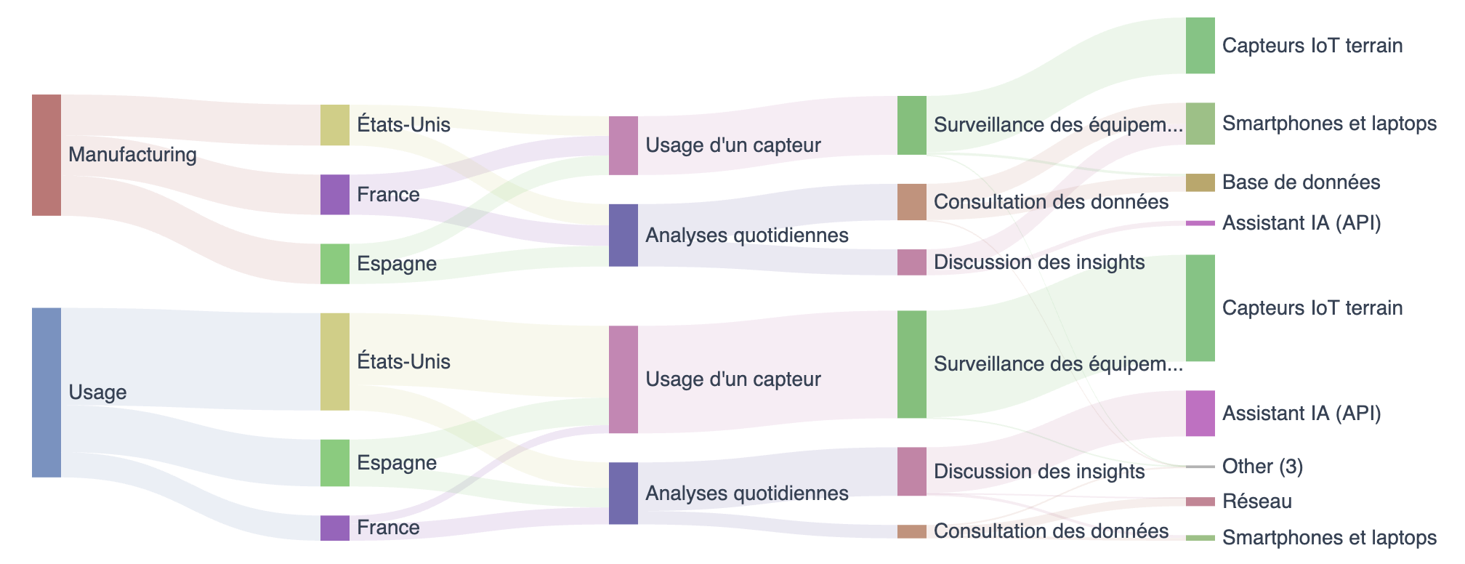
Diagramme de répartition d’impact d’un service numérique industriel
La somme de la hauteur de chacun des nœuds au sein d’une colonne est toujours égale à 100%.
Le découpage par pays permet de visualiser l’impact des différences d’intensité carbone de l’électricité.
Diagramme réalisé à l’aide de l’outil open source e-footprint: https://e-footprint.boavizta.org

